Slide 1
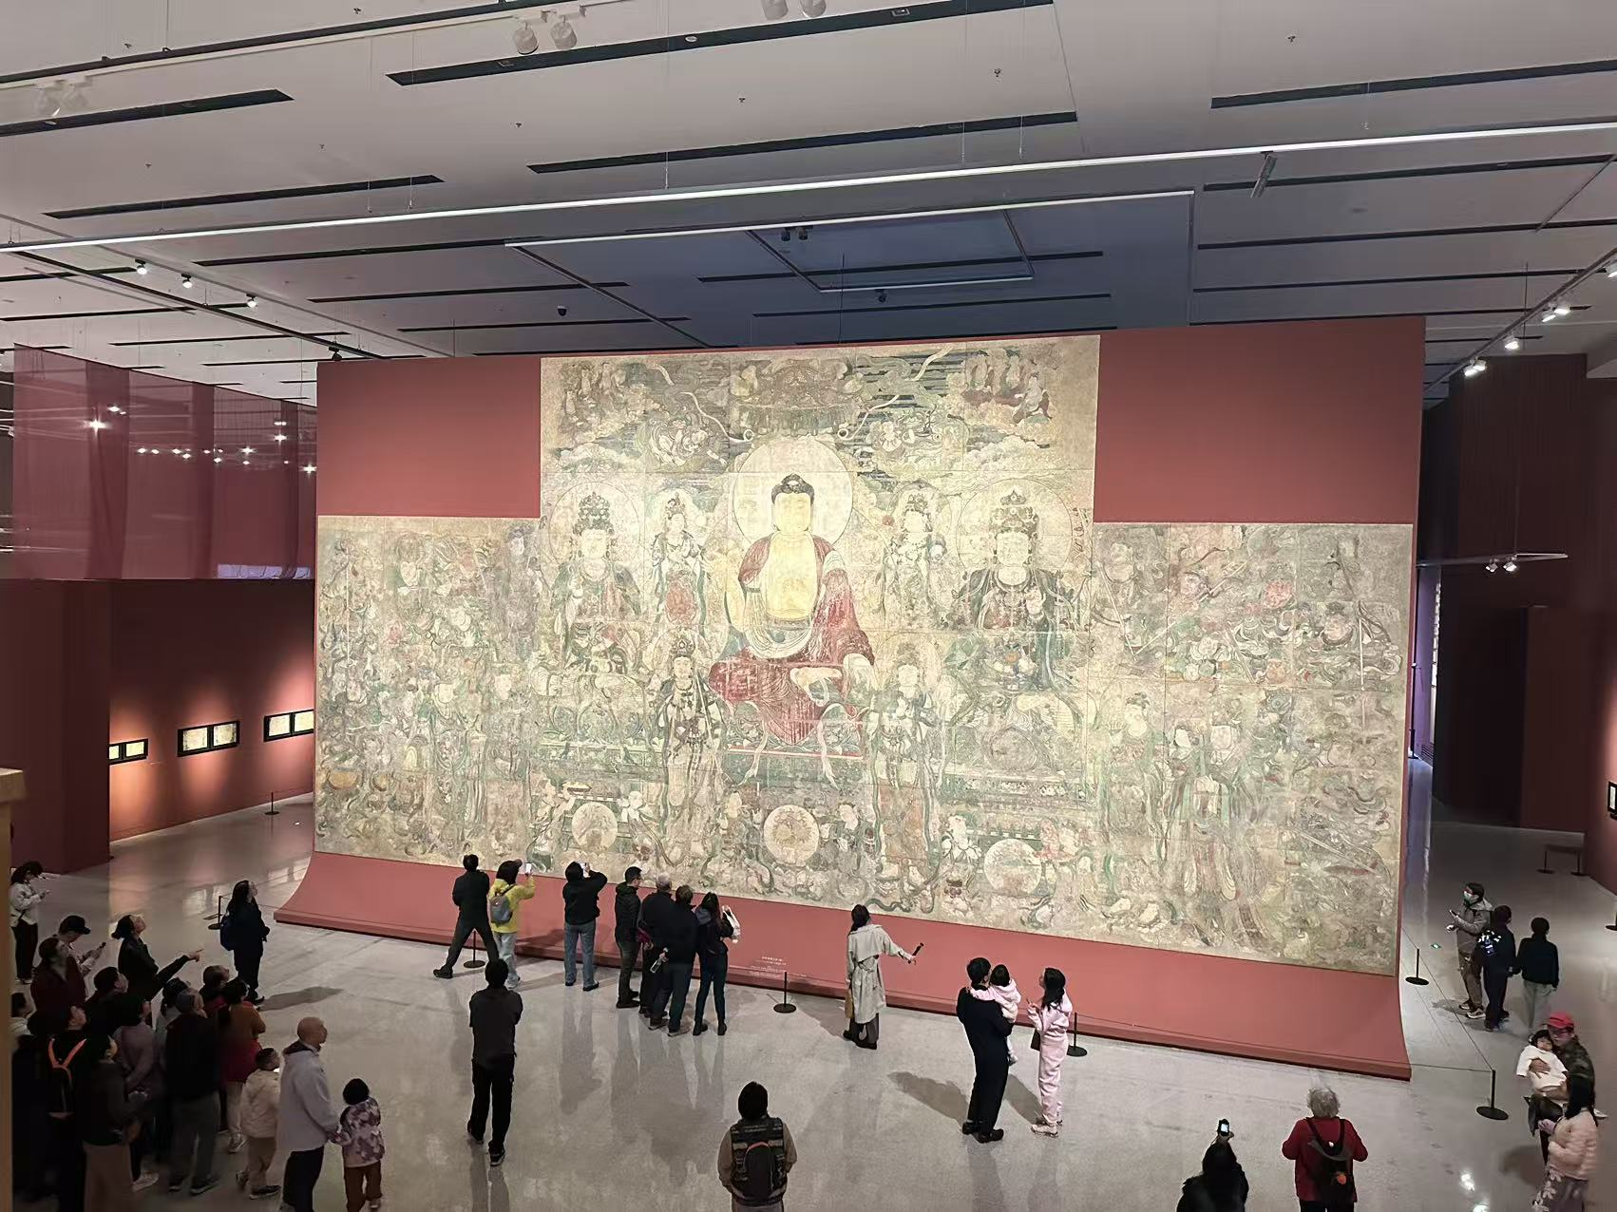
艺术概论心得
无面的佛
消失的面容
应该重新画出来吗？
某同学
文化产业管理
《药师佛佛会图》临摹作品，展厅现场。照片：某同学摄，中国工艺美术馆。
01
Notes:
讲述线索
• 沿用原作业《无面的佛》的题目，以自己的观展经历进入。
• 展示的是临摹作品的展厅照片。主问题是：当面容已经消失，我们应不应该重新画出它？随后追问补绘与原作的关系。
口述补充方向
• 补充你在展厅第一次注意到面容的具体经过。
• 保留真实感受，不需要预先承诺完全赞成或反对补绘。
出处
照片：某同学摄，中国工艺美术馆。
作品名称沿用原12页PPT第7页标注。

Slide 2
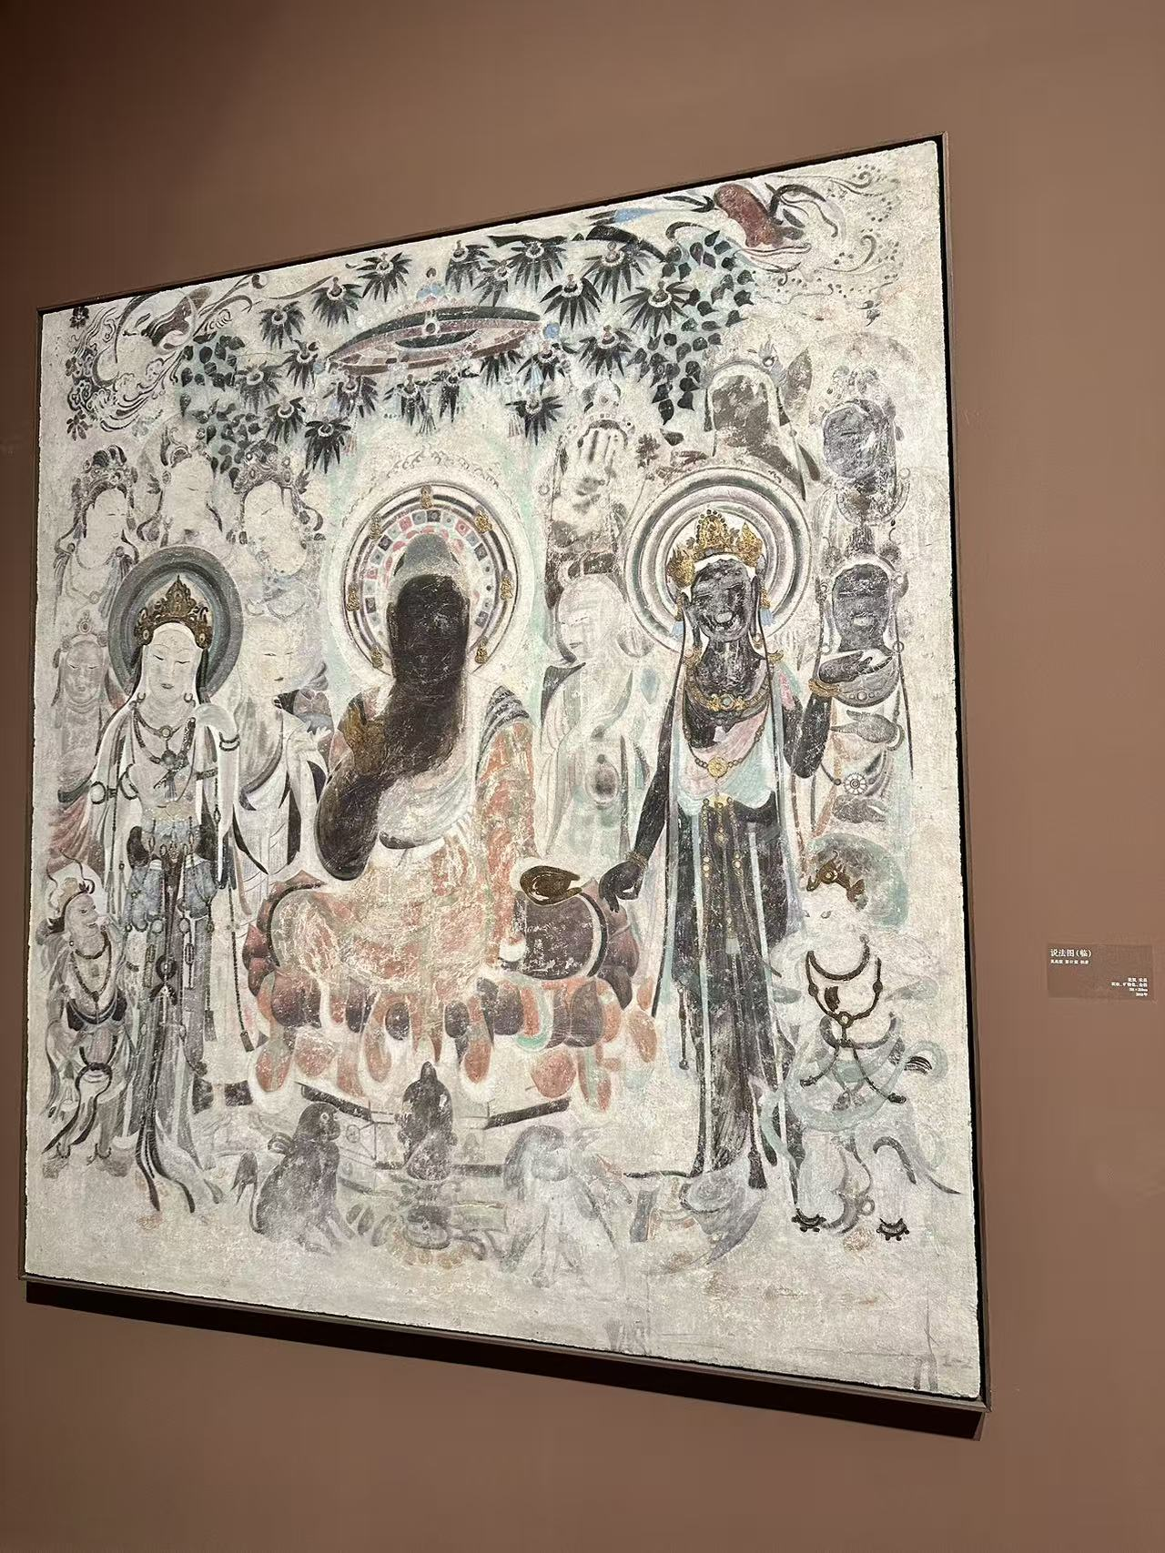
临摹品中的面容，为什么仍然难辨？
既然已经重新绘制，
为什么没有把脸画完整？
我看见了面容难辨的状态，
也带着“临摹应当补全”的预期。
这使我开始追问：
保护工作要保留什么，又能补回什么？
图：《说法图》（摹），名称据照片内展签。照片：某同学摄，中国工艺美术馆。
文字：本人观展疑问与图像观察；照片本身不足以确定具体损伤原因。
02
Notes:
讲述线索
• 原照片右侧展签可以读出《说法图》（摹），优先使用这张有名称的图。
• 从“我看见面容难辨”与“我期待临摹完整”之间的落差提出问题。
• 不要仅凭照片把发暗、颜料变化和物质脱落归为同一种损毁。
口述补充方向
• 补充你当时怎样理解“临摹”。
• 说明看完资料以后，原来的预期发生了什么变化。
出处
照片：某同学摄，中国工艺美术馆。
《说法图》（摹）：名称据照片中的现场展签。
问题表述为本人观看与阅读后的分析。

Slide 3
主读论文与我的问题
破损壁画的数字化复原研究
——以敦煌壁画为例
付心仪、麻晓娟、孙志军
《装饰》2019年第1期，第21—27页
作者的问题
怎样结合线描、专业判断与计算机，复原破损壁画？
我的追问
怎样的补绘可以成立？补出的面容还是原来的形象吗？
文字依据：付心仪、麻晓娟、孙志军，2019，第21—22页。
“我的追问”为个人阅读分析；论文主要研究数字复原的方法与系统。
03
Notes:
讲述线索
• 先准确介绍主读论文、作者、刊物与年份。
• 作者从壁画保护的困难及已有数字方法的不足出发，提出线描辅助、人机交互的数字复原系统。
• 心得把方法研究中的具体选择作为讨论保护与作品真实性的入口。作者没有完整论证作品同一性，相关追问由本人提出。
口述补充方向
• 说清你为什么选这篇论文。
• 用自己的语言解释“能复原”与“应当怎样使用复原”的关系。
出处
付心仪、麻晓娟、孙志军：《破损壁画的数字化复原研究——以敦煌壁画为例》，《装饰》2019年第1期，第21—27页。
主要依据第21页摘要、引言和第22页方法分析。

Slide 4
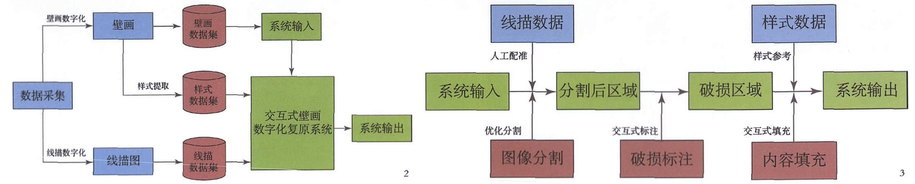
方法细读：人的选择贯穿复原过程
线描提供结构。操作者判断破损、选择参考，再由系统填充。
图：付心仪等，2019，第23页图3，截取原文图3部分。
文字依据：同文第23—26页；“人的选择”是对操作过程的阅读分析。
04
Notes:
讲述线索
• 按照图3解释图像分割、破损标注、内容填充三个步骤。
• 图像分割借助线描；标注需要人判断哪些区域属于破损；填充需要人选择目标区域、参考区域和处理范围。
• 由此提出：专业知识可以约束操作，但算法不能凭空补上不存在的历史记录。
口述补充方向
• 选择一个你最容易理解的操作，用自己的话讲清。
• 指出该操作为什么会影响最后看到的面容。
出处
付心仪、麻晓娟、孙志军：《破损壁画的数字化复原研究——以敦煌壁画为例》，《装饰》2019年第1期，第21—27页。
第23页图3；第24—26页系统操作说明。

Slide 5
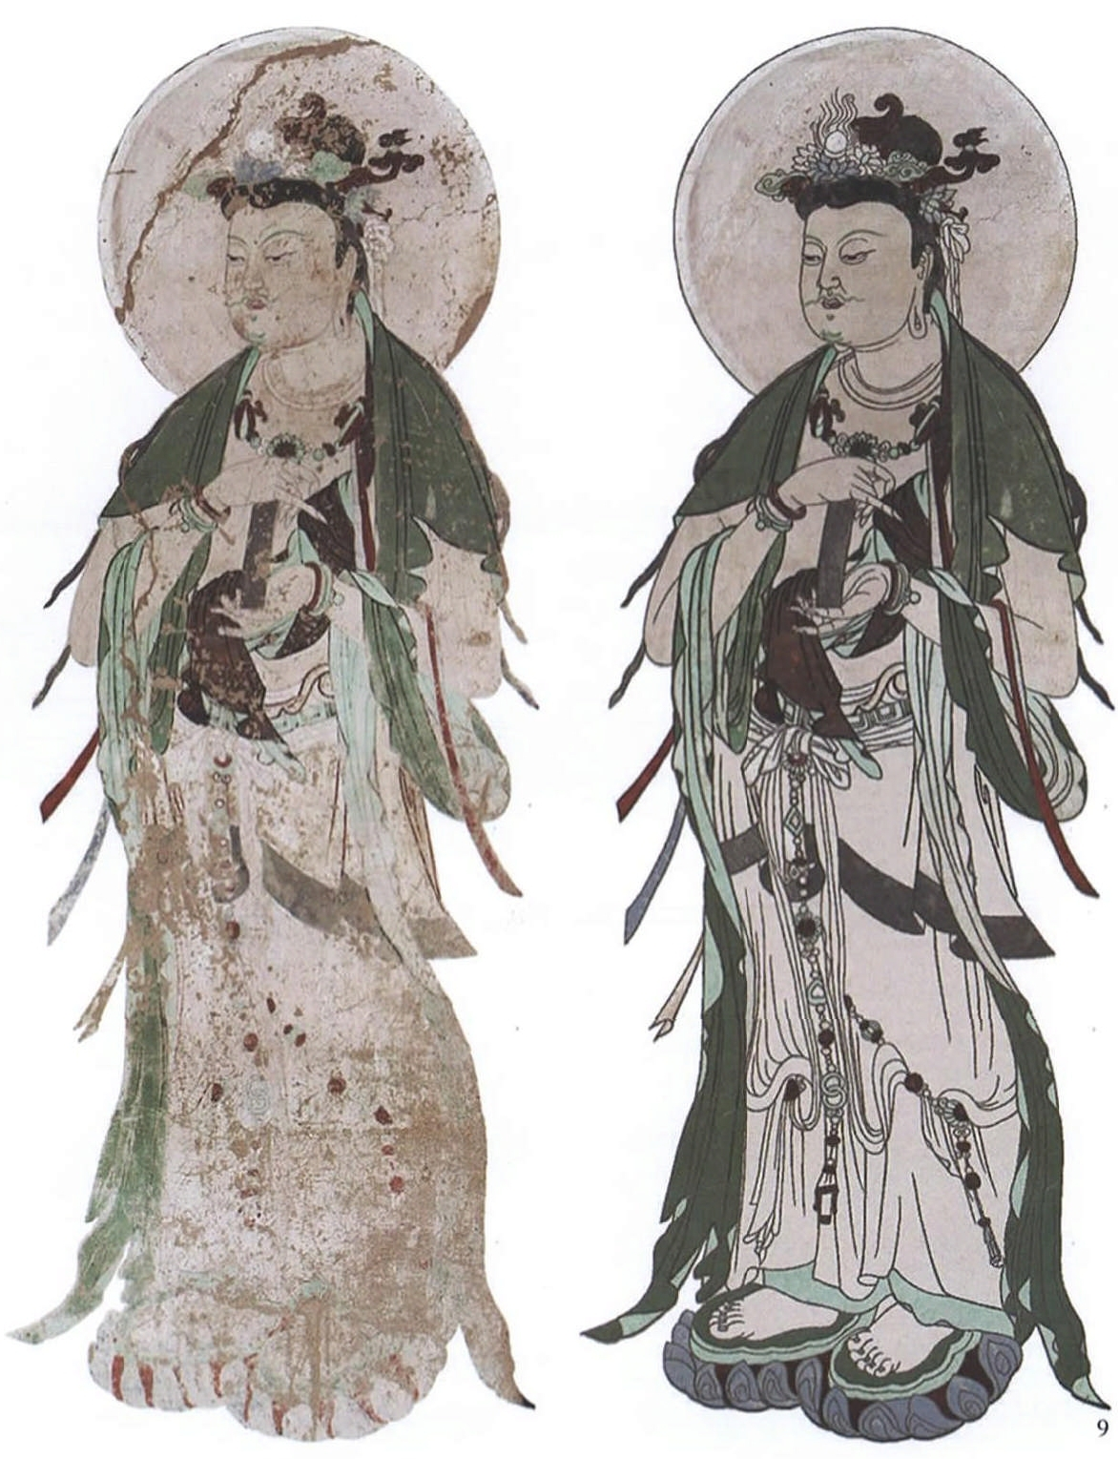
图9细读：这张面容并未完全消失
原图仍保留五官、轮廓与朝向。
实验线描由专家关晋文绘制。
论文展示了借助残迹和线描的复原，
没有验证从一张完全空白的脸
准确找回唯一原貌。
图：付心仪等，2019，第26页图9。左：破损壁画原图；右：几何复原结果。
线描绘制者及实验说明据同页正文；“完全无脸”为本文之外的延伸情境。
05
Notes:
讲述线索
• 先让听众看左图，再看右图。左图还保留眼鼻口及面部方向，衣饰等处也有不同程度缺损。
• 右图呈现更连续的轮廓、衣纹及局部形态，承认其帮助识读的价值。
• 关键边界：此案例未展示面部完全消失的情况。线描由当代专家关晋文绘制，不应称作已经发现的古代原稿。
• 原文的专业评价和15人用户体验实验支持其成果与系统使用评价，不能换算为历史复原准确率。
口述补充方向
• 指出一处你在左右图之间实际观察到的变化。
• 再回答：这一变化依赖何种证据，还留下什么疑问？
出处
付心仪、麻晓娟、孙志军：《破损壁画的数字化复原研究——以敦煌壁画为例》，《装饰》2019年第1期，第21—27页。
第26页图9及“复原结果与用户实验”。
第27页表3为用户体验评分，并非原貌准确率。

Slide 6
文本细读：视觉统一与原存信息
“若占比较高，则重绘整个区域能够
使得复原的结果更有视觉上的统一性。”
这里的“占比”，指目标区域内破损部分的占比。
视觉上的收益
需要继续追问
减少断裂感，帮助理解形象。
观众还能否看出
哪些来自原迹，哪些属于补绘？
引文：付心仪等，2019，第26页左栏，“内容填充”的操作说明。
下方为本人阅读分析；原文讨论数字图像处理，不是直接覆盖原壁。
06
Notes:
讲述线索
• 先读出完整引文，说明其上下文是对目标区域进行内容填充。
• 作者允许在缺损占比高时重绘整个区域，以提高视觉统一性。这里发生在数字图像中。
• 对这一操作，心得同时分析收益和展示上的问题：更容易识读，但仍需向观众说明原存与新增信息。
• 这是本人的追问，论文没有通过公众认知实验验证观众是否实际混淆。
口述补充方向
• 用你的观看经验说明为什么完整形象更容易理解。
• 说明你希望展览怎样标出新增解释。
出处
付心仪、麻晓娟、孙志军：《破损壁画的数字化复原研究——以敦煌壁画为例》，《装饰》2019年第1期，第21—27页。
第26页左栏，接续第25页“内容填充”段落。

Slide 7
同一套工具，也可以用于创作
设计师组的反馈
“可以衍生出不同的艺术作品。”
复原研究
选择需要受到历史材料的约束。
艺术创作
选择可以服务于新的表达目的。
引文：付心仪等，2019，第26页右栏，设计师组用户反馈。
关于“历史材料约束”与“表达目的”的区分，为本人阅读分析。
07
Notes:
讲述线索
• 务必说明这句话来自论文记录的设计师组用户反馈，不是作者已经完成的哲学论证。
• 反馈的上下文是：用户可以选择喜爱的参考区域进行填充，从而得到不同作品。
• 从中提出自己的判断：相同操作可服务于复原或创作，技术动作本身不能决定成果身份；工作目的和证据约束需要说明。
口述补充方向
• 你认为哪一种选择仍可称为复原？
• 如果只凭“像敦煌”进行补画，为什么还需要说明它的解释性质？
出处
付心仪、麻晓娟、孙志军：《破损壁画的数字化复原研究——以敦煌壁画为例》，《装饰》2019年第1期，第21—27页。
第26页右栏末段。

Slide 8
补回面容，还是原来的作品吗？
同一件历史物
原壁可能仍延续同一件文物的身份，
但后加的面容不能成为古代画师的原笔。
同样的图像表达
眼神、表情与朝向的变化，可能改变人物神貌及其关系。
数字复原图则是关于原作的一个图像版本。
本页为个人阅读分析。材料参照：付心仪等，2019，第22、25—26页。
课堂参照：《艺术概论》2026-10-14，“材料、目光与姿态如何传神”。
08
Notes:
讲述线索
• 分别回答“是否仍为同一件物”和“是否保留原有表达”。任何修补不必然立即把整件文物变成另一件物，但新增笔迹属于后加部分。
• 如果操作发生在数字副本里，原壁不因此改变；输出可作为原作的一种复原图像版本。
• 结合10月14日课堂对目光、姿态和传神的讨论，说明补绘面容可能参与组织人物神貌。
• 这里是讨论性的区分，不提出通用于所有修复的比例阈值。
口述补充方向
• 分别用一句话回答物质对象和形象表达这两个问题。
• 补充你最在意的一项变化：目光、表情或人物朝向。
出处
付心仪、麻晓娟、孙志军：《破损壁画的数字化复原研究——以敦煌壁画为例》，《装饰》2019年第1期，第21—27页。
第22页“线、色、神”；第25—26页复原操作。
《艺术概论》2026-10-14课程笔记，“五、材料、目光与姿态如何传神”。

Slide 9
我支持怎样的复原
交代依据
说明残迹、线描和参考材料分别支持什么。
保留原状
原状与复原并列呈现，保留历史痕迹的信息。
承认推测
无法确定的细节标明推断，允许方案修正。
数字方案的完成，不能自动决定在原壁上补绘。
本页为个人保护立场。参照付心仪等，2019，第25—26页。
课堂参照：《艺术概论》2026-10-10，“历史记忆”与“保护、求新式修复的冲突”。
09
Notes:
讲述线索
• 支持有材料约束的复原研究。复原能够帮助理解形象，但要交代它如何形成。
• 把原状与复原并列，标明不确定处，必要时呈现不同方案。此处是自己的建议，不声称论文已经完成了这种展示验证。
• 课堂对罗斯金的讨论提醒我们关注材料和历史痕迹；这里引用课堂线索，不制造罗斯金原著引文，也不把建筑保护立场当作所有壁画保护的统一规范。
• 数字复原不能替代原作本体的稳定保存；是否补到原壁上，需要另行论证。
口述补充方向
• 说明你为何选择这些条件。
• 回应一个相反意见：保留残缺会不会妨碍公众理解？
出处
付心仪、麻晓娟、孙志军：《破损壁画的数字化复原研究——以敦煌壁画为例》，《装饰》2019年第1期，第21—27页。
第25—26页操作与评价说明。
《艺术概论》2026-10-10课程笔记，“罗斯金：自然、记忆与建筑保护”。

Slide 10
再看无面的佛
这张完整的脸，
是依据什么画出来的？
学习保护，也是在学习辨别原存痕迹与后来的解释。
我愿意借助复原理解形象，
也希望知道哪些地方仍然无法确定。
文字：本人基于观展与论文阅读提出的心得判断。
讨论材料：付心仪等，2019，第22、25—26页。
10
Notes:
讲述线索
• 回到开头，从原来期待“临摹应补全”，讲到现在会追问复原的依据。
• 保留原稿对艺术学习和文化传承的关切，落实为理解保护判断、辨别证据与解释的能力。
• 供本人核读后形成的立场：支持有依据的复原，承认其解释性质；对是否实施原壁补绘保留具体论证。
口述补充方向
• 用自己的语言说出阅读前后真正发生的认识变化。
• 把最后的判断改成你确实愿意主张的程度。
出处
个人观看与阅读分析。
付心仪、麻晓娟、孙志军：《破损壁画的数字化复原研究——以敦煌壁画为例》，《装饰》2019年第1期，第21—27页。

Slide 11
参考文献与图片出处
主读论文
付心仪、麻晓娟、孙志军
破损壁画的数字化复原研究——以敦煌壁画为例[J]
《装饰》，2019(1)：21–27
DOI：10.16272/j.cnki.cn11-1392/j.2019.01.007
展品照片
《说法图》（摹）、《药师佛佛会图》临摹作品：某同学摄于中国工艺美术馆。
图3、图9：取自主读论文，具体页码与图号见对应页面。
课堂参照
[2] 《艺术概论》2026-10-10课程笔记：历史记忆与保护。
[3] 《艺术概论》2026-10-14课程笔记：目光、姿态与传神。
论文页码均为期刊印刷页码，第21—27页对应PDF第1—7页。
11
Notes:
讲述线索
• 按教师建议，将图片和文字来源标在对应页面，同时在此集中列出完整文献信息。
• 展品照片均使用自己在中国工艺美术馆拍摄的壁画展照片，优先选择有名称的作品。
• 具体案例中的专家评价、用户反馈与自己的判断，在各页讲述时保持区分。
口述补充方向
• 正式口述前核对引用页码。
• Word文字版可沿用这组来源，将个人认识的形成过程补充完整。
出处
付心仪、麻晓娟、孙志军：《破损壁画的数字化复原研究——以敦煌壁画为例》，《装饰》2019年第1期，第21—27页。
照片：某同学摄，中国工艺美术馆。
《艺术概论》2026-10-10、2026-10-14课程笔记。

